Slide 1








Bài 1
Bài 1
Bài 1
TÔI LÀ HỌC SINH LỚP 1
TÔI LÀ HỌC SINH LỚP 1
TÔI LÀ HỌC SINH LỚP 1
Notes:
更多模板请关注：https://haosc.taobao.com

Slide 2
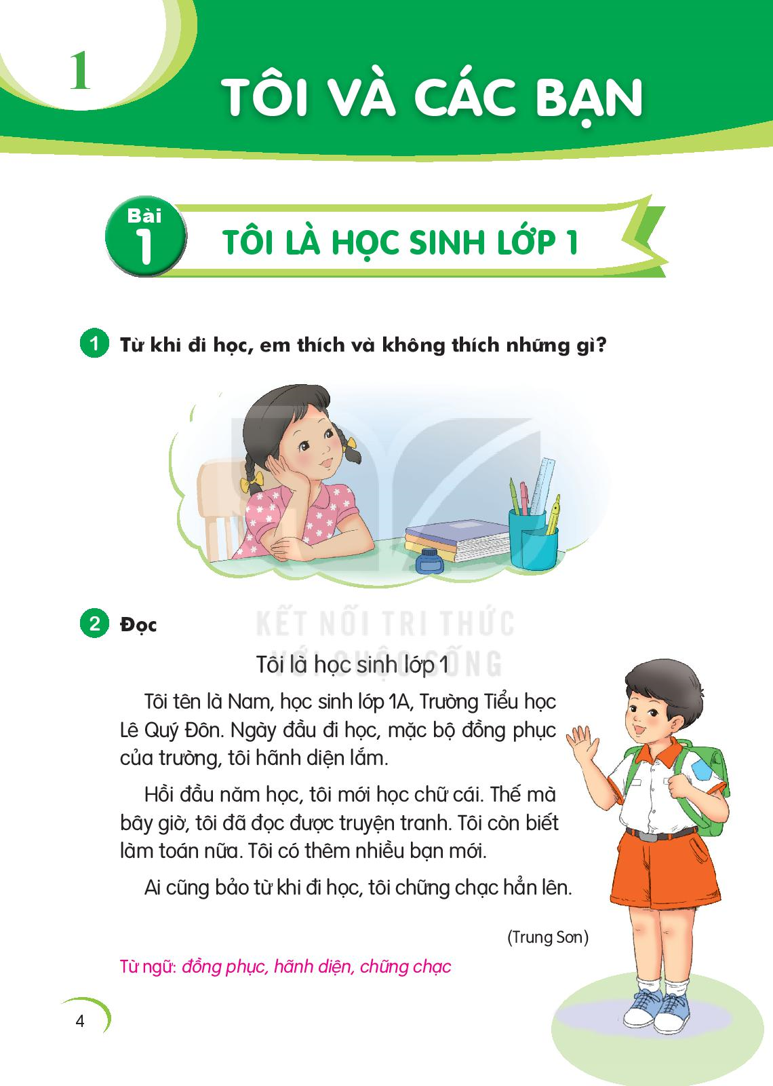
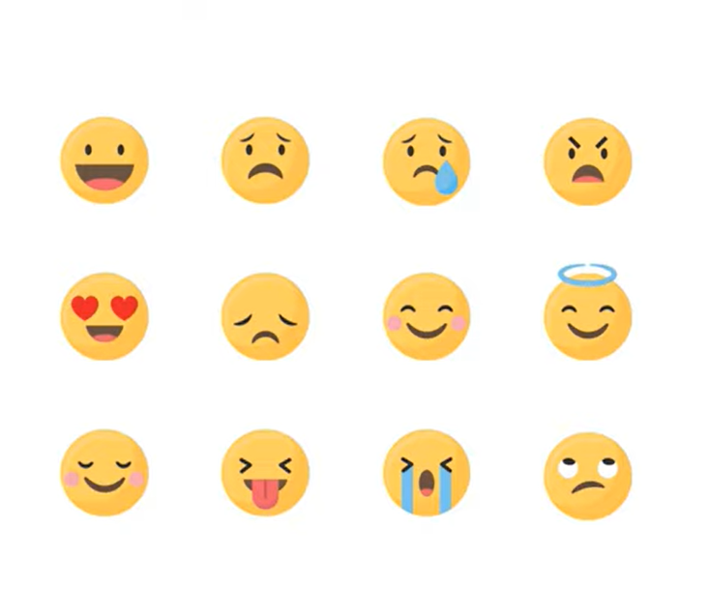
1. Từ khi đi học, em thích và không thích những gì?

Slide 3
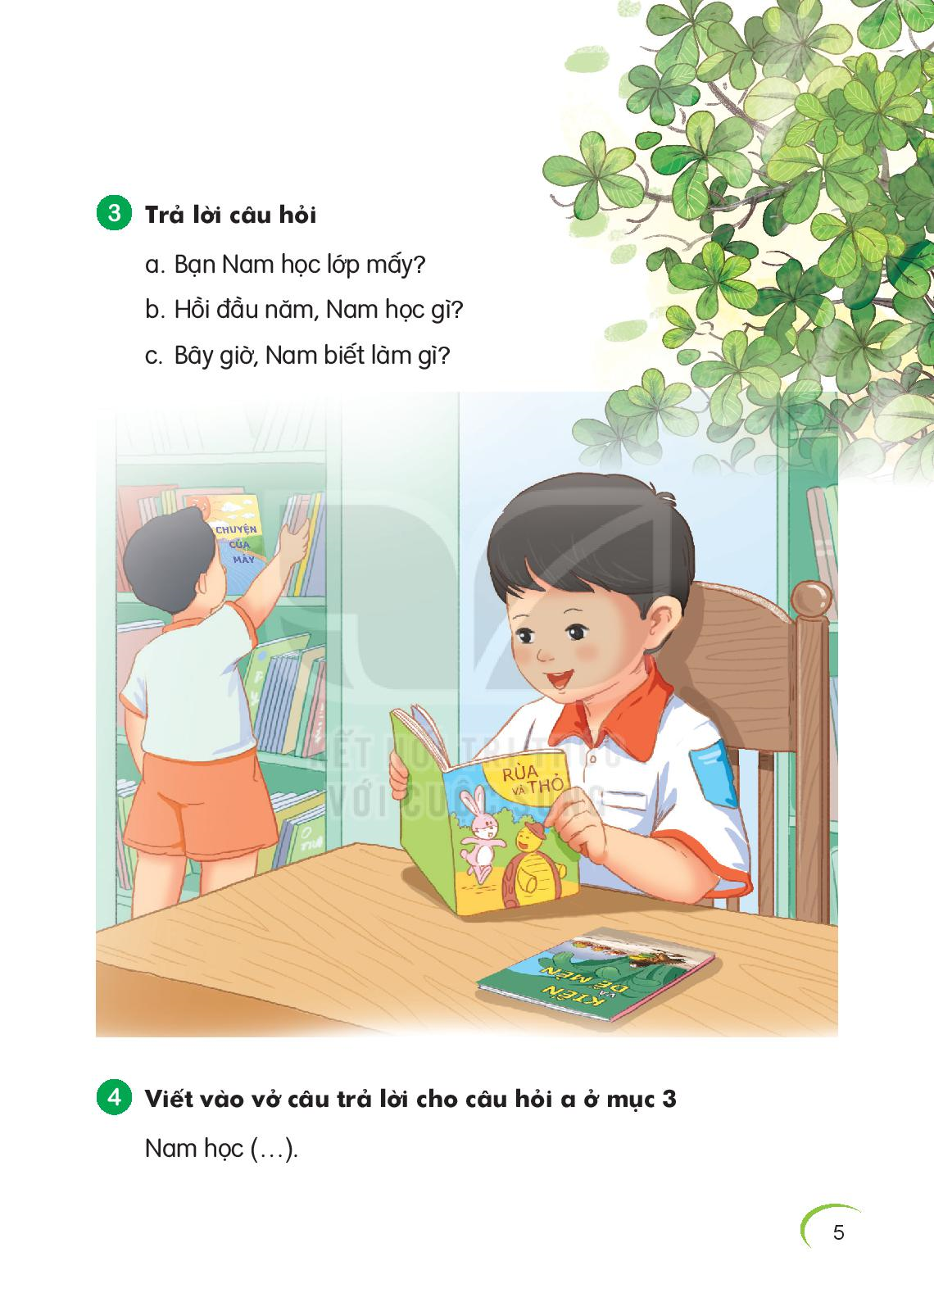
a. Bạn Nam học lớp mấy?
Bạn nam học lớp một.

Slide 4
b. Hồi đầu năm học, Nam học gì?
Hồi đầu năm học, Nam học chữ cái.

Slide 5
c. Bây giờ, Nam biết làm gì?
Bây giờ, Nam biết đọc truyệjn tranh, làm toán.

Slide 6

ĐỊNH HƯỚNG BÀI HỌC

